Slide 1





NOSSO ROMANCE
FORMATAÇÃO DE DOROTÉIA GOMES
POESIA DE JOSÉ CLÁUDIO (ZÉPOETA)

Slide 2





Nosso romance,
É como a roseira,
Ora, estamos brigando,
Ora, enchemo-nos de carinhos,

Slide 3



Naquela, as rosas belas,
Perfumadas, sobremaneira,
Deliciamo-nos com seu perfume,
Mas, ferimo-nos em seus espinhos.

Slide 4
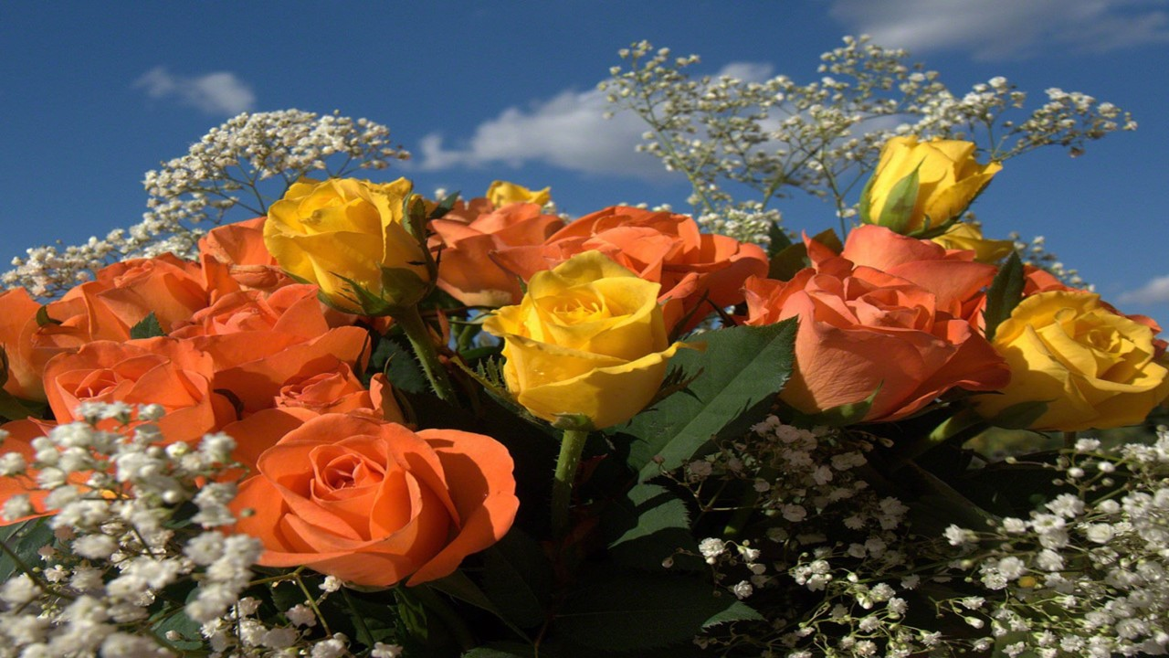
E de que vale o amor sem as brigas,
E a rosa sem seus espinhos,
No amor sempre surgem intrigas,
De seres vis e daninhos,

Slide 5
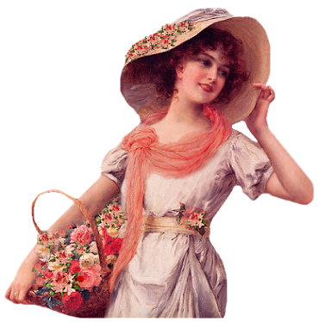

Você é a rosa de minha vida,
Tão perfumada e tão bela ,
Os espinhos são as intrigas, querida,
Que o caráter dos amigos revela.

Slide 6
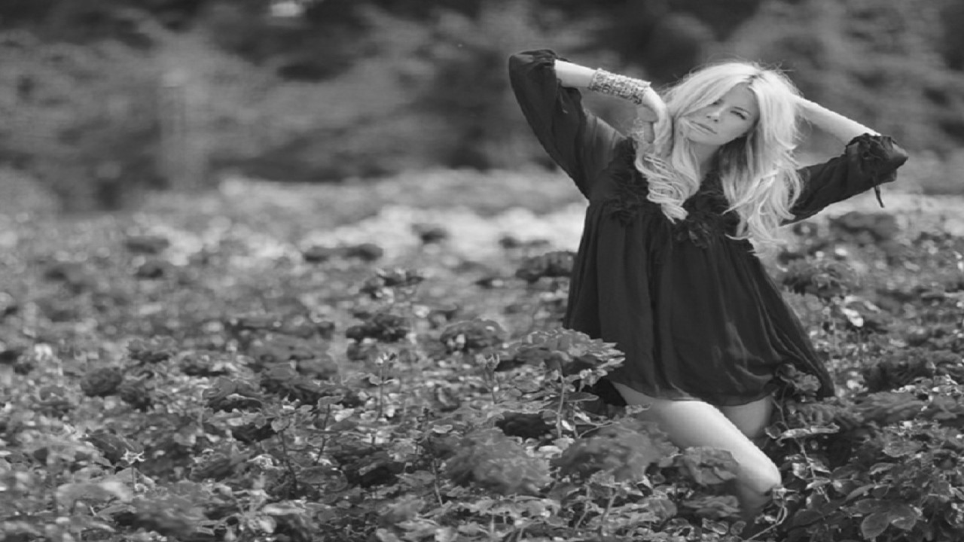
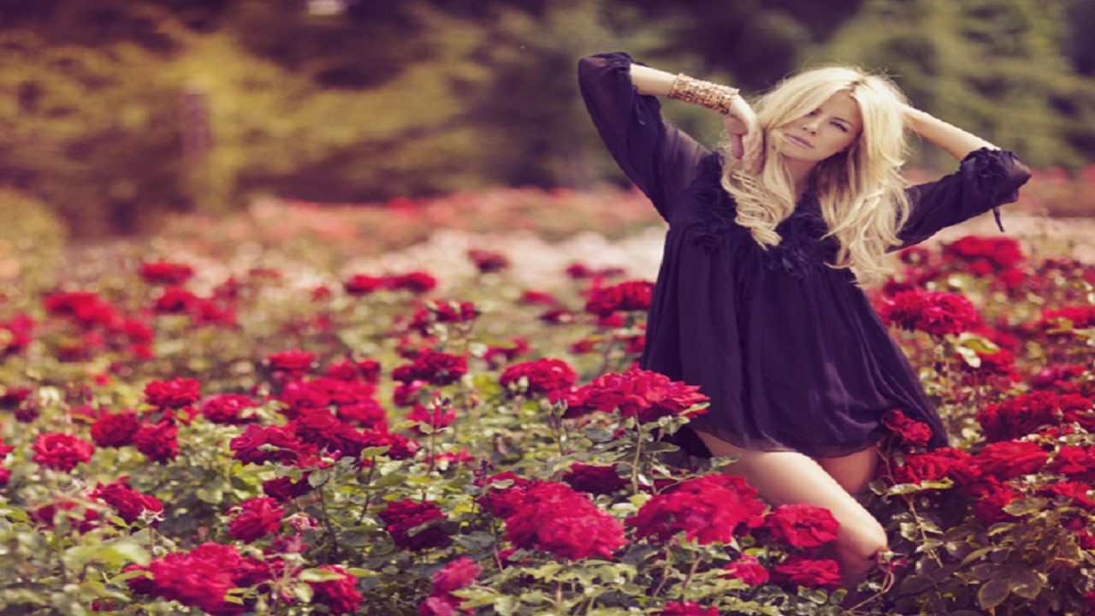
TEXTO: NOSSO ROMANCE
AUTOR: JOSÉ CLÁUDIO (ZÉPOETA)
FORMATAÇÃO: DOROTÉIA GOMES
WWW.SERGRASAN.COM/JOSECLAUDIOPOESIASECRÔNICAS
WWW.SERGRASAN.COM/DOROTEIAGOMESSLIDES

